Slide 1
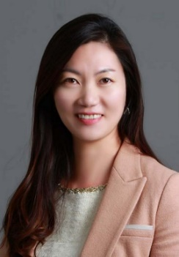
면접관 Profile
기본 인적사항
 | 이 름 | 한 지 원 | 생 년 월 일 | 1977년 6월 24일
 | 소속 및 연락처 | 경기도일자리재단 010-8866-9637 primepmp@naver.com
 | 전 문 분 야 | 공공일반, IT 전 분야(인공지능, 빅데이터, 보안등)
 | 학 력 | 고려대학교 전산학 학사/ 고려대학교 컴퓨터교육학 석사/ 고려대학교컴퓨터 Software 공학 박사
경력사항 및 주요실적
주요이력 | 現) 경기도일자리재단 정보화사업센터 및 일자리사업 관리(2014년 08월 ~ 현재) 現) 한국기상산업기술원 전문위원 인공지능 및 데이터베이스 분야 (2023년 03월 ~ 현재) 前) 가톨릭대학교 글로벌융복합전공(4차산업혁명, 디지털전환) 겸임교수(2019년 08월 ~ 2023년 08월) 前) 중소기업중앙회 융합팀장 (2011년 ~ 2014년) / PMP(Project Management Professional) 국제자격 강의
주요실적 | [서류] IBK기업은행, 한국예금보험공사, 한국거래소, 코스콤, 중소기업진흥공단, 한국도로공사, 건설근로자공제회 등 [면접] 금융감독원, 한국산업은행, 국민은행, IBK기업은행, 하나은행, 우리카드, 수협중앙회, 국방과학연구소, 한국도로공사, 한국관광공사, 인천국제공항공사, 방위산업기술지원센터, 서울디자인재단, 서울다산콜재단(A.I.분야) 등 [평가 및 심사] 한국산업기술평가원, 한국데이터산업진흥원, 지방공기업평가원, 서울특별시청, 경기도청 등
기타(자격 및 이수, 저서, 논문 등)
자격 및 이수 논문 | (수상)국가정보화 유공 과학기술정보통신부 장관상(‘21.), 경기도 청년 및 인적자원 개발 유공 표창(‘19./‘16.) (자격)PMP(Project Management Professional, 국제자격), 정보처리기사1급, 직업능력개발훈련교사
 | (박사) Development of a Learning Course Recommendation model for Personalized Learning, 2019 (논문) 인공지능 추천 및 정보화 관련 연구 10여편(SCI, SCOPUS, KCI등)

